Slide 1
Backward propagation
Wonseokjung

Slide 2

Forward propagation
2
사과`
x
100
200
+
650
x
715
150
x
450
1.1
오렌지
3
DataScience from scratch – Orelly ( 2017 )

Slide 3
Forward and backward propagration
Computational graph (계산 그래프) : 계산 과정을 그래프로 그대로 나타낸 것, 여기서 그래프는 그래프 자료구조로, 복수의 노드와 에지로 표현된다.
Example: 현빈 군은 슈퍼에서 사과를 2개 귤을 3개 샀습니다. 사과는 1개에 100원, 귤은 1개 150원입니다. 소비세가 10%일 때 지불 금액을 구하세요.
2
사과`
x
Forward propagation :계산을 왼쪽에서 오른쪽으로 진행
100
200
Backward propagation : 계산을 오른쪽에서 왼쪽으로 진행
+
650
x
715
150
x
450
1.1
오렌지
3
DataScience from scratch – Orelly ( 2017 )

Slide 4
+ node - Backpropagation
Let z = x + y
Dz / dx = 1
Dz / dy = 1
x
(dL/dz) * 1
+
z
+
dL / dz
y
(dL/dx) * 1
Forward
Backward
상류에 전해진 미분에 1을 곱하여 하류로 흘립니다.
덧셈노드의 역전파는 1을 곱하기만 할 뿐이므로 입력된 값을 그대로 다음 노드로 보냅니다.
DataScience from scratch – Orelly ( 2017 )

Slide 5
x node - Backpropagation
Let z = xy
Dz / dx = y
Dz / dy = x
x
(dL/dz) * y
z
x
x
dL / dz
y
(dL/dx) * x
Forward
Backward
곱셈 노드 역전파는 하류의 값에 순전파 때의 입력신호들을 서로 바꾼값을 곱해서 하류로 보냅니다.
DataScience from scratch – Orelly ( 2017 )

Slide 6
Example of backpropagation
10
10
50
+
15
x
5
5
6.5
15
15
x
+
1.3
15
13
DataScience from scratch – Orelly ( 2017 )

Slide 7
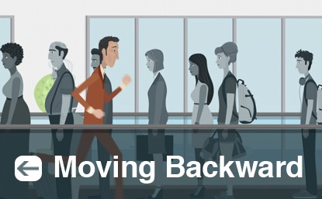
Backward Propagation
사과`
x
+
x
x
오렌지
DataScience from scratch – Orelly ( 2017 )

Slide 8
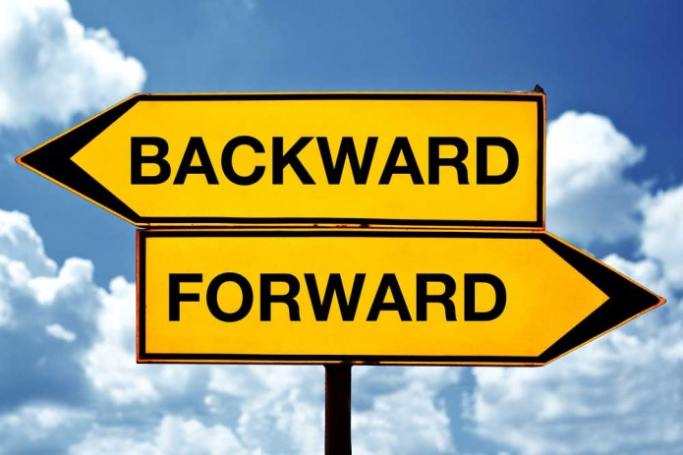
Forward and Backward Propagation
2
110
사과`
100
x
200
2.2
1.1
+
650
x
715
1.1
1
150
x
450
3.3
1.1
1.1
650
오렌지
3
165
DataScience from scratch – Orelly ( 2017 )

Slide 9

모든 계층에서 포워드 백워드 메서드를 구현하고, 전자는 데이터를 순방향으로 후자는 역방향으로 전파함으로써 가중치 매개변수의 기울기를 효율적으로 구할 수 있습니다.
DataScience from scratch – Orelly ( 2017 )

